Slide 1
Тестирование API

Slide 2
Зачем тестировать API?
Раннее обнаружение дефектов
Подтверждение контракта
Гарантия качественного билда
Быстрый результат
Надежность

Slide 3
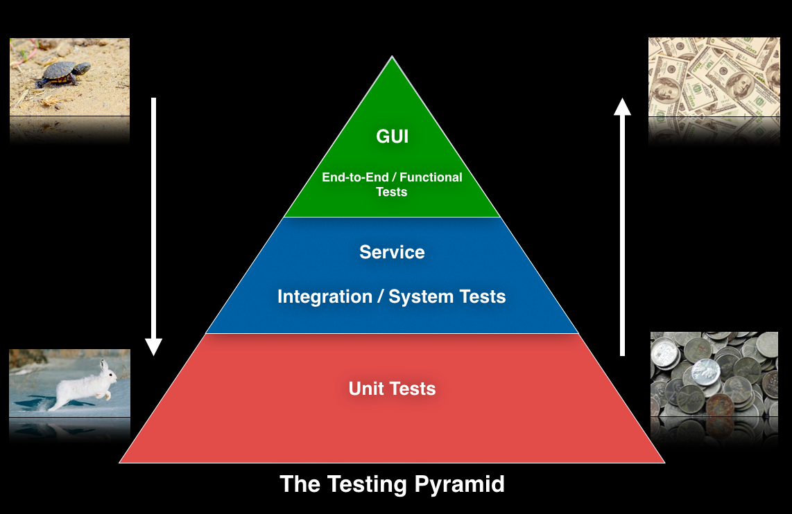
Тестовая пирамида

Slide 4
Что такое REST?
REST - это архитектурный стиль подход к обмену сообщениями между веб сервисами
REST использует HTTP для коммуникации между продюссером и потребителем
HTTP методы – GET, POST, PUT, DELETE

Slide 5
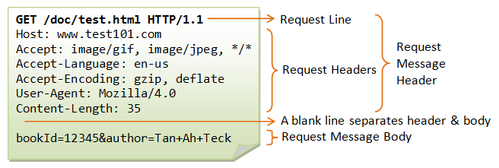
HTTP Request

Slide 6
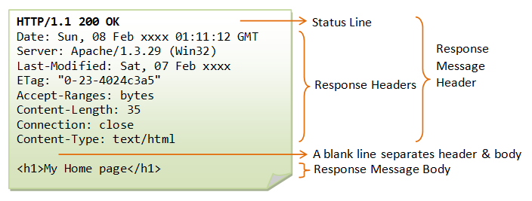
HTTP Response

Slide 7
Инструменты
cURL
Postman
Insomnia
Charles
Fiddler
SoapUI
JMeter

Slide 8
Библиотеки Java
RestAssured (https://rest-assured.io/)
Karate (https://github.com/intuit/karate)
Retrofit (https://square.github.io/retrofit/)
Citrus (https://citrusframework.org/)

Slide 9
Что такое Rest Assured?
REST Assured - это простая библиотека Java для тестирования REST.
Тестировать и проверять REST в Java сложнее, чем в динамических языках, таких как Ruby. и Groovy. REST Assured привносит простоту использование этих языков в Java.
Легко интегрируется с существующими платформами тестирования на основе Java.
JUnit, TestNG
Selenium Webdriver
Rest Assured фичи
Supports for HTTP methods
Supports for BDD/Gherkin(Given, When, Then)
Use of Hamcrest matches for checks (equalTo)
Use of Gpath for selecting element from JSON response

Slide 10
Что дает Rest Assured?
Различные методы для:
форматирования HTTP запросов
отправлять запросы по сети
валидировать HTTP статус код запроса
проверятþ данные ответа
также обрабатывает различные механизмы аутентификации для REST запросов:
Basic Authentication(with username and password)
OAuth ○ OAuth 2.0
Certificates
Digest
Form based authentication

Slide 11
API Хелперы в UI тестах
проверка данных
подготовка данных
изменение данных

